Slide 1

ỦY BAN NHÂN DÂN QUẬN LONG BIÊN
TRƯỜNG TIỂU HỌC NGỌC THỤY
Chào mừng các con đến với tiết học Tiếng Việt

Slide 2


Bài 4: LÀM VIỆC THẬT LÀ VUI
  Tiết 4

Slide 3
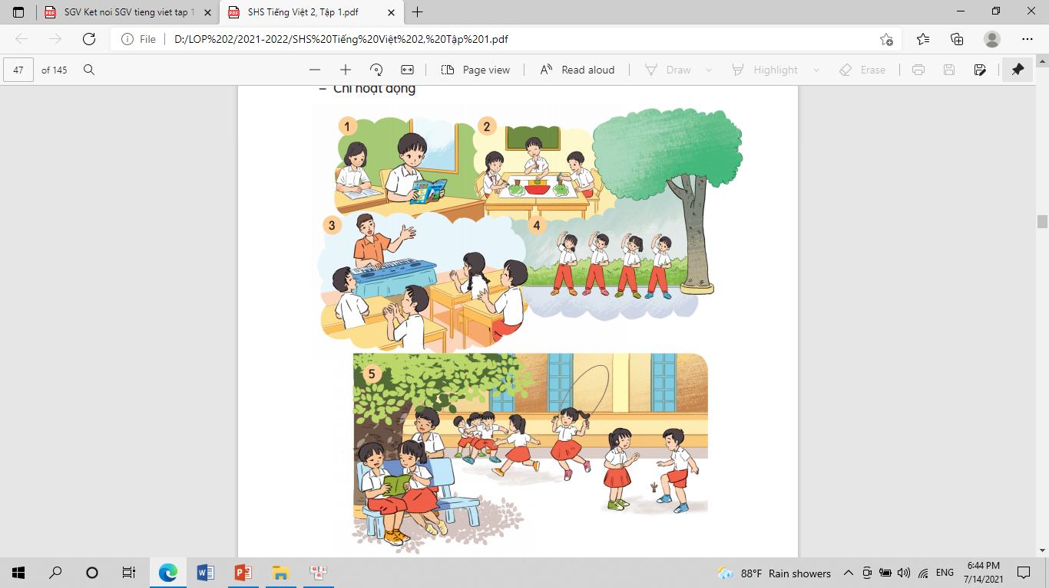
1. Dựa vào tranh, tìm từ ngữ:
- Chỉ sự vật:
- Chỉ hoạt động:
Bàn, ghế, cây, sách, đàn,…
Tập thể dục, nhảy dây, đá cầu, vẽ, hát,…

Slide 4
2. Đặt một câu nêu hoạt động với từ ngữ vừa tìm được:
- Các bạn đọc sách.
- Hai bạn đang đá cầu.

Slide 5



CỦNG CỐ BÀI HỌC
Notes:
Bài giảng thiết kế bởi: Hương Thảo - tranthao121006@gmail.com

